Slide 1

Главный экран системы
Его видят все пользователи при запуске приложения
Одежда для ручек
Компания “Одежда для ручек”
Информация о продукции
Агенты и сотрудники
Склад и материалы
Производство

Slide 2
Склад и материалы
Здесь можно узнать информацию о материалах в виде списка.
Одежда для ручек - Склад и материалы
Компания “Одежда для ручек”
Информация о материалах в складе
Список возможных поставщиков материалов
Назад

Slide 3
Список материалов
В списке отображены необходимые данные о материалах, а также эти данные можно отредактировать.
Одежда для ручек - Информация о материалах в складе
Назад
Список материалов
Редактировать
Название материала | Возможные поставщики | Кол-во в упаковке | Единица измерения | Кол-во на складе | Мин. допустимое кол-во | Описание | Стоимость
Латекс | «ПРОМЛАТЕКС» ООО | 25 | кг | 16 | 20 | Этот материал получают из природного и синтетического каучука. | 80 руб./кг
Винил | «ПРОМВИНИЛ» ИП | 10 | метр | 54 | 50 | Материл прозрачный, имеет повышенную стойкость к маслам. | 3150 руб.
Нитрил | «ПРОМНИТРИЛ» ООО | 20 | шт. | 80 | 60 | Контакт с ними не вызывает аллергических реакций на коже. | 1500 руб.
Неопрен | «ПРОМНЕОПРЕН» ОА | 10 | метр | 47 | 40 | Он имеет такие же свойства, как и латекс. | 2000 руб.
Полиэтилен | «ПОЛИЭТИЛЕН» ИП | 1 | кг | 51 | 50 | Устойчивы к влаге и химикатам. | 110 руб.
Лайкра | «ПРОМЛАЙКРА» ООО | 10 | метр | 56 | 45 | Отлично тянутся, обладают высокой упругостью и прочностью. | 1300 руб.

Slide 4
Список поставщиков
Для возможных поставщиков хранятся их различные данные, а также контактные номера для того, чтобы потом можно было связаться с ними позже.
Одежда для ручек - Список возможных поставщиков материалов
Список возможных поставщиков материалов
Наименование | Контактный номер | Тип | ИНН | Дата посл. поставки
«ПРОМЛАТЕКС» | +7 980 444 33-00 | ООО | 7736070002 | 20.08.21
«ПРОМВИНИЛ» | +7 950 200 22-22 | ИП | 9936065002 | 10.09.21
«ПРОМНИТРИЛ» | +7 820 400 80-00 | ООО | 7336345002 | 20.08.21
«ПРОМНЕОПРЕН» | +7 900 666 00-60 | ОА | 7733370543 | 18.08.21
«ПОЛИЭТИЛЕН» | +7 880 000 33-33 | ИП | 4536070234 | 23.09.21
«ПРОМЛАЙКРА» | +7 999 300 00-00 | ООО | 7338970552 | 21.08.21
Назад

Slide 5
Информация о продукции
Это меню представляет доступ к большому количеству информации о продукции
Одежда для ручек - Информация о продукции
Информация о продукции
Для защиты рук от микробов, предотвращения контакта с опасными веществами и от другого негативного воздействия используют латексные перчатки. Они представлены в ассортимента и отличаются по разным признакам.
Изготовление латексных перчаток
Виды латексных перчаток
Преимущества и недостатки латексных перчаток
Аллергия на латексные перчатки
Размеры латексных перчаток
Назад

Slide 6
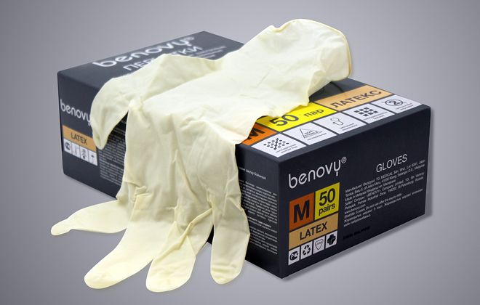
Информация о изготовлении
Эта страница дает информацию о изготовлении латексных перчаток
Одежда для ручек - Изготовление латексных перчаток
Информация о изготовлении латексных перчаток
Изделия представляют собой одно из самых распространенных средств защиты рук в разных сферах деятельности. Для их производства используют натуральный латекс. Изделия имеют несколько степеней защиты и разделяются на классы. Чем он выше, тем лучше прочность. Перчатки с латексным покрытием изготавливают следующим образом:
Для производства используют вытяжку гевеи и химические элементы. Полученной смесью заполняют емкость.
Очищают керамические формы и окунают их в суспензию, для которой использовалась пудра из модифицированной кукурузы.
Опускают формы в смесь, приготовленной на первом этапе.
Проводят очистку от поверхностных химикатов и белков.
Готовые изделия подвергают вулканизации, что помогает правильному образованию пленки, которая делает их эластичными и одновременно прочными.
Чтобы убрать остатки вредных элементов, перчатки повторно промывают и выщелачивают.
Назад

Slide 7
Информация о преимуществах и недостатках
Эта страница дает информацию о плюсах и минусах латексных перчаток
Одежда для ручек - Преимущества и недостатки латексных перчаток
Информация о преимуществах и недостатках латексных перчаток
Изделие имеет положительные и отрицательные стороны. Короткие и длинные латексные перчатки наделены следующими достоинствами:
высокими техническими и эксплуатационными данными;
не промокают при контакте с водой;
высоким уровнем чувствительности;
не пропускают разные вещества.
Помимо преимуществ у латексных перчаток есть и некоторые недостатки:
возможность появления аллергии;
высокая эластичность;
легко порвать.
Назад

Slide 8
Информация о видах
Эта страница дает информацию о видах латексных перчаток
Одежда для ручек - Виды латексных перчаток
Информация о видах латексных перчаток
Классификация разнообразна и зависит не только от формы, но и от состава и качества. Хозяйственные латексные перчатки и изделия, предназначенные для других целей, в зависимости от формы могут быть:
анатомическими – имеющие деление на кисти;
плоскими – не привязаны к форме кисти. По уровню стерилизации разделение происходит на:
стерильные;
нестерильные. По структуре поверхности изделия могут быть:
гладкие;
микрошероховатые;
текстурированные. Латексные перчатки черные и другого цвета можно классифицировать, ориентируясь на манжет:
обычными;
с валиком;
с усиленным манжом.
При учете метода обработки изделия можно разделить на:
опудренные;
перчатки латексные неопудренные. По качеству перчатки бывают:
высокого – AQL 0,5;
среднего – AQL 1,0-1,5;
низкого – AQL 2,5-4.
Назад

Slide 9
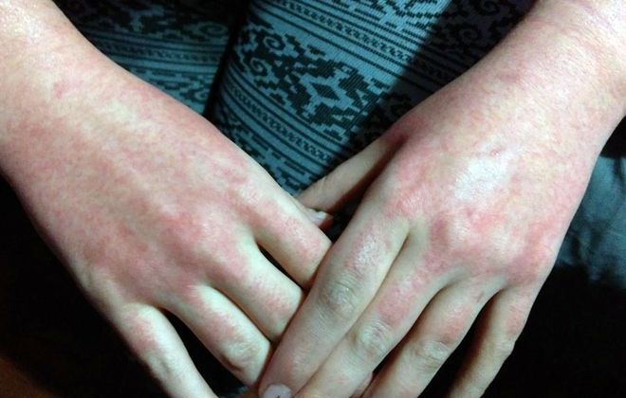
Информация об аллергии
Эта страница дает информацию об аллергии на латексные перчатки
Одежда для ручек - Аллергия на латексные перчатки
Информация об аллергии на латексные перчатки
В каучуковом соке, который используется для изготовления изделий, содержится 200 разных белков. Они вместе с химическими веществами, которые применяются для ускорения затвердевания, провоцируют аллергию. Латексные медицинские перчатки вызывают негативную реакцию медленно, видимые проблемы могут возникнуть через несколько часов или даже дней. Результатом может стать появление покраснения, контактный дерматит и даже отек Квинке.
Проявление аллергии усиливается веществами, которые облегчают надевание и снятие изделий. В некоторых случаях патологический процесс распространяется на участки, которые не контактировали с латексом. Помимо этого может ухудшаться общее состояние: повышаться температура, появляться слабость и недомогание. Проблему убирают с помощью минимизирования контакта с аллергеном и приема антигистаминных препаратов.
Назад

Slide 10
Информация о размерах
Эта страница дает информацию о размере латексных перчаток
Одежда для ручек - Размеры латексных перчаток
Информация о размере латексных перчаток
Помимо обеспечения защиты перчатки из латекса не должны доставлять дискомфорта рукам во время их эксплуатации. Чтобы этого избежать, важно правильно подобрать размер. Сегодня есть такие варианты изделий:
Размер | До 6 | 6,6 | 7-7,5 | 8-8,5 | 9 и более
Ширина ладони, мм | ≤82 | 83-88 | 89-100 | 102-115 | ≥110
Длина перчатки, мм | 220 | 220 | 230 | 230 | 230
Ширина перчатки, мм | ≤80 | 80-90 | 95-105 | 110-120 | ≥110
Буквенное обозначение | XS (сверх маленький) | S (маленькие) | M (среднее) | L (большие) | XL (сверх большой)
Назад

Slide 11
Регистрация работников
Для регистрации или входа работников, нужно выбрать соответствующую кнопку.
Одежда для ручек - Регистрация работников
Компания “Одежда для ручек”
Я агент
Я сотрудник
Назад

Slide 12
Авторизация агента
Если это уже зарегистрированный агент, то он вводит почту и пароль.
Одежда для ручек – Вход для агентов
Форма авторизации
Пожалуйста, авторизуйтесь в системе, с помощью электронной почты и пароля, чтобы продолжить
Email:
Enter your email address
Password:
Enter your password
Login
Sign up
Назад

Slide 13
Регистрация нового агента
Если агент не зарегистрирован, то проходит регистрацию.
Одежда для ручек – Регистрация для агентов
Регистрация
Пожалуйста заполните всю информацию
Имя*:
Напр. Иван
Пол*:
Мужской
Женский
Фамилия*:
Напр. Иванов
* - обязательные поля
Отчество:
Напр. Иванович
Email*:
Enter your email address
Телефон*:
Enter your phone number
Страна проживания*:
Enter your country
Город проживания*:
Enter your city
Sign up
Назад

Slide 14
Данные о компании
Для регистрации нового агента нужно внести данные о его компании.
Одежда для ручек – Заполнение данных о компании для агентов
Данные о компании
Пожалуйста заполните всю информацию о компании
ФИО директора*:
Напр. Иванов Иван Иванович
Назад
Наименование компании*:
Напр. ООО «Расдватри»
Юр. адрес*:
Напр. Г. Москва ул. Мира оф.156
ИНН*:
Напр. 12345678978
КПП*:
Напр. 12345678989
Точки продаж*:
Загрузите файл
История реализаций*:
Загрузите файл
* - обязательные поля
Логотип*:
Загрузите файл
Сохранить

Slide 15
Успешное регистрация
Если все данные внесены правильно, то регистрация проходит успешно.
Одежда для ручек – Успешное регистрация
Регистрация прошла успешно!
Перейти в главное меню

Slide 16
Авторизация сотрудника
Если это уже зарегистрированный сотрудник, то он вводит почту и пароль.
Одежда для ручек – Вход для агентов
Форма авторизации
Пожалуйста, авторизуйтесь в системе, с помощью электронной почты и пароля, чтобы продолжить
Email:
Enter your email address
Password:
Enter your password
Login
Sign up
Назад

Slide 17
Регистрация нового сотрудника
Если сотрудник не зарегистрирован, то проходит регистрацию.
Одежда для ручек – Регистрация для агентов
Регистрация
Пожалуйста заполните всю информацию
Имя*:
Напр. Иван
Пол*:
Мужской
Женский
Фамилия*:
Напр. Иванов
* - обязательные поля
Отчество:
Напр. Иванович
Email*:
Enter your email address
Телефон*:
Enter your phone number
Страна проживания*:
Enter your country
Город проживания*:
Enter your city
Sign up
Назад

Slide 18
Персональные данные сотрудника
Для дальнейшей регистрации, новый сотрудник должен внести персональные данные.
Одежда для ручек – Заполнение данных о компании для агентов
Персональные данные
Пожалуйста заполните всю информацию
ФИО*:
Напр. Иванов Иван Иванович
Назад
Серия и номер паспорта*:
Напр. 1234 123456
Кем выдан*:
Напр. МП УФМС России в г. Москва
Когда выдан*:
Напр. 11.01.2000
Семейное положение*:
Напр. Не женат
Дети:
Напр. 1
Банковские реквизиты*:
Загрузите файл
* - обязательные поля
Хронические заболевания:
Напр. Сахарный диабет
Сохранить

Slide 19
Успешное регистрация
Если все данные внесены правильно, то регистрация проходит успешно.
Одежда для ручек – Успешное регистрация
Регистрация прошла успешно!
Перейти в главное меню

Slide 20
Экран для работников
В зависимости от цели, которую преследует работник, здесь предоставлен выбор для работы с материалами для изготовления продукции.
Одежда для ручек - Производство
Компания “Одежда для ручек”
Заказать материал
Просмотр и поиск материала
Регистрация материала
Изменения на складе
Назад

Slide 21
Экран бланк заказа
Здесь можно составить список нужного материала для производства и отправкой его в склад, для дальнейшей обработки.
Одежда для ручек – Заказ материала
Компания “Одежда для ручек”
Бланк заказа
Наименование материала:
Введите данные
Просмотр…
Количество:
Введите данные
Добавить в список
Отмена
Список материалов и количество:
поле1: описание поля
поле2: описание поля
поле3: описание поля
поле4: описание поля
поле5: описание поля
поле6: описание поля
Заказать
Назад

Slide 22

Регистрация материала
Работники склада при получении нового материала, регистрируют его в общий реестр
Одежда для ручек - Регистрация материала
Компания “Одежда для ручек”
Регистрация материала
Пожалуйста заполните всю информацию, чтобы зарегистрировать материал
Название:
Введите данные
Фото
Тип:
Введите данные
Поставщик:
Введите данные
Фото файл:
Кол-во в упаковке:
Введите данные
Photo_logo.jpg
Просмотр…
Общее кол-во:
Введите данные
Дата доставки:
1978-07-16
Страна:
Russia
Регистрация
Отмена
Назад

Slide 23
Поиск материалов
Для изменения данных о материале и проверки
Одежда для ручек - Просмотр и поиск материала
Назад
Компания “Одежда для ручек”
Поиск материалов
Название:
Введите данные
Поставщик:
Введите данные
Тип:
Введите данные
Поиск
Изменить данные
Всего материала: 1234 Всего материалов в наличии: 1198
Название материала | Тип | Возможные поставщики | Кол-во в упаковке | Единица измерения | Кол-во на складе | Мин. допустимое кол-во | Описание
Латекс |  | «ПРОМЛАТЕКС» ООО | 25 | кг | 16 | 20 | Этот материал получают из природного и синтетического каучука.
Винил |  | «ПРОМВИНИЛ» ИП | 10 | метр | 54 | 50 | Материл прозрачный, имеет повышенную стойкость к маслам.
Нитрил |  | «ПРОМНИТРИЛ» ООО | 20 | шт. | 80 | 60 | Контакт с ними не вызывает аллергических реакций на коже.

Slide 24
Изменение на складе
Для фиксации действий выполненных на складе
Одежда для ручек - Изменения на складе
Компания “Одежда для ручек”
Изменения на складе
Это - список зафиксированных изменений работы на складе
Дата просмотра: 20.20.2020 Время: 20:20
Код | Наименование действия | Время | Дата
#184 | Регистрация | 4:56 | 12.08.2020 | Успешно
#199 | Инвентаризация | 19:45 | 11.08.2020 | Прервано
#214 | Поступление | 8:15 | 11.08.2020 | Успешно
#254 | Отпуск материала | 14:07 | 10.08.2020 | Успешно
Показать все
Назад

